Slide 1
基隆市南榮國中108學年實驗教育七上多元進路試探課程
食品群
南榮國中實驗教育推動小組
課程發展團隊
17.07.14(六)
圖書室

Slide 2
七上實驗教育多元進路試探課程
規劃大綱(一)
一、自我認識與探索(第一單元課程主題)
二、自主學習與學科學習方法(第二單元課程
主題)
三、生涯發展與進路總覽(第三單元課程主題)
(一)食品群
(二)設計群

Slide 3
七上實驗教育多元進路試探課程
規劃大綱(二)
一、自我認識與探索(單元主題課程)
自我與生涯發展(三大主題軸之一)
自我探索與成長(十二主題項目之一)
了解自己的潛能與感受，欣賞與接納自己，探索與發展自我價值，確立適切的人生觀，並促進個人與家庭健全發展，追求幸福人生。

Slide 4
七上實驗教育多元進路試探課程
規劃大綱(三)
一、自我認識與探索(單元主題課程)
自我與生涯發展(三大主題軸之一)
自主學習與管理(十二主題項目之一)
自主學習與管理：探究自我的學習方法，規劃、執行學習計畫；覺察自我需求與目標，培養自律與負責的態度，運用批判思考與系統分析，積極面對挑戰，解決問題。

Slide 5
七上實驗教育多元進路試探課程
規劃大綱(四)
一、自我認識與探索(單元主題課程)
自我與生涯發展(三大主題軸之一)
生涯規劃與發展(十二主題項目之一)
生涯規劃與發展：探索生涯發展資源與自我的關連，統整生涯資訊，掌握未來社會發 展趨勢，規劃個人生涯抉擇，促進適性發展與彈性適應的能力。

Slide 6
七上實驗教育多元進路試探課程
規劃大綱(五)
第一課程單元主題：自我認識與探索
教學活動設計：桌遊、性向測驗
課程時間：第1〜3週(每週3節)
評量或學習成果展現方式：需要嗎？
何種方式？小論文、簡報分享、差異性分析、動手實做、圖形表徵、唱歌表達、舞蹈呈現
「生涯輔導紀錄手冊」第一單元-我的成長故事：自我認識(P01~P02)

Slide 7
七上實驗教育多元進路試探課程
規劃大綱(六)
第二單元主題課程：自主學習與學科學習方法
教學活動設計：
學習表現：培養主動積極的學習態度，掌握學習方法，養成自主學習與自我管理的能力。
課程時間：第4〜6週(每週3節)
評量或學習成果展現方式：需要嗎？
何種方式？小論文、簡報分享、差異性分析、動手實做、圖形表徵、唱歌表達、舞蹈呈現

Slide 8
七上實驗教育多元進路探索課程(七)食品群介紹
107年國中畢業生適性入學宣導網站。
適性輔導：技職教育宣導短片：食品群菁英版。
適性入學：食品群科介紹：高中學科高職群科及五專介紹。
食品科(基隆海事)、食品加工科(台北市立松山工農 )、水產食品科(蘇澳海事)、烘焙科(培德工家)。

Slide 9
食品群科介紹(二)
食品群科相應行業別
具備特質
與國中課程學習領域之相關性
主要學習內容與目標及未來發展
各科別進路
進修升學

Slide 10
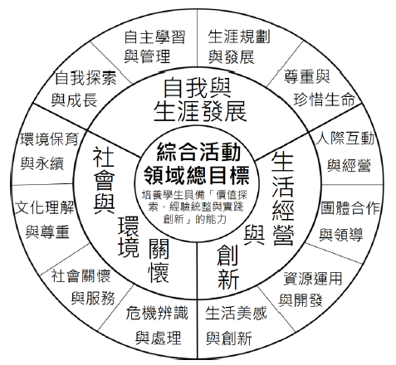
12年國教 綜合活動領域總目標

Slide 11
基隆海事-食品科(一)
食品科介紹
＊食品科（原為水產製造科，民國88年改為水產食品科，95年改為食品科），為培育基層「食品加工」技術人員的搖籃，在三年的教育過程中，除學得基本的食品加工(實驗)、食品化學與分析(實驗)與智能外，並兼能學習有關其他食品知識，如農畜產品(實驗)、食品微生物(實驗)等。
＊本科學生除能習得基本加工技能以應就業所需外，在進修上亦可循多樣化的升學管道，繼續進入專科及大學就讀。

Slide 12
基隆海事-食品科(二)
教育目標
＊食品科以培育食品產業之生產、研究發展、品質管制、經營管理基層技術人才為目標，進而改進食品加工方法與保留食品之營養價值，增進食品之應用與人體健康：
1.傳授食品加工及衛生安全之技術與基本知識。
2.培養食品產業生產與管理之知能。
3.涵養健全人格積極與敬業之工作態度。

Slide 13
基隆海事-食品科(三)
培育目標
一、專業知識
二、技術能力
三、職業道德
四、升學就業
五、人文素養
六、配合社會變遷及產業互動
七、 特色

Slide 14
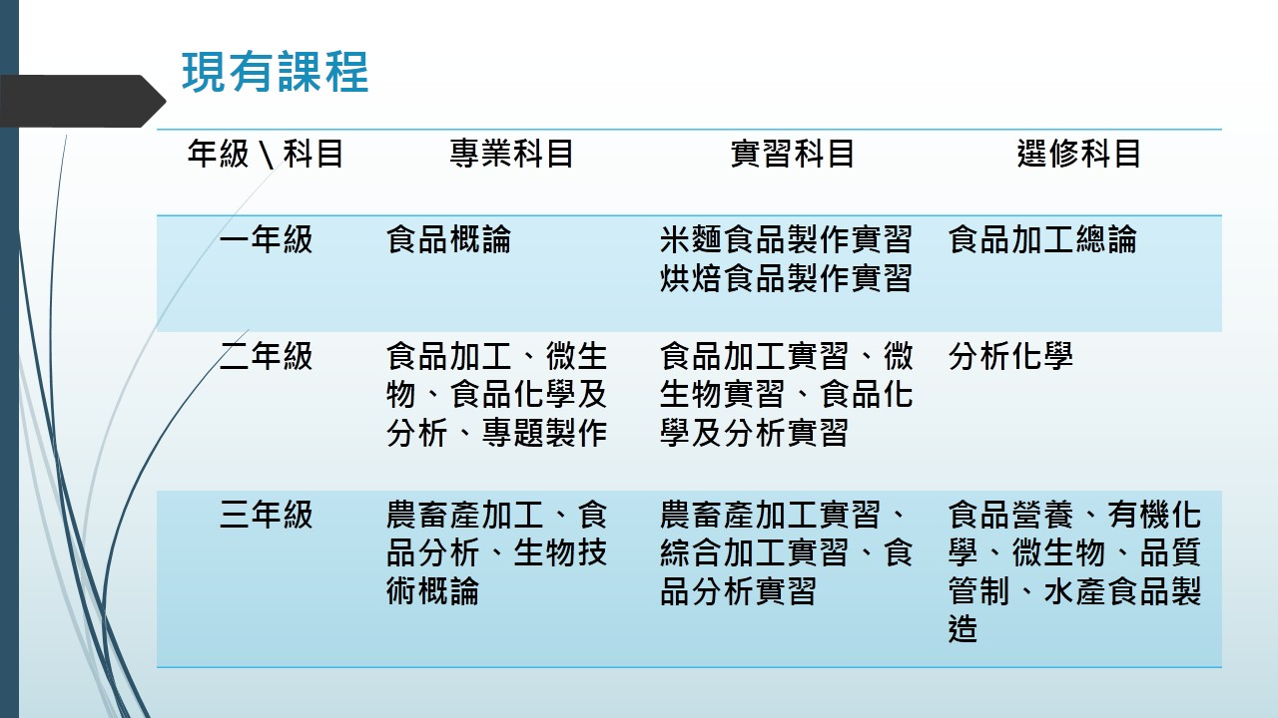
基隆海事-食品科(四)

Slide 15
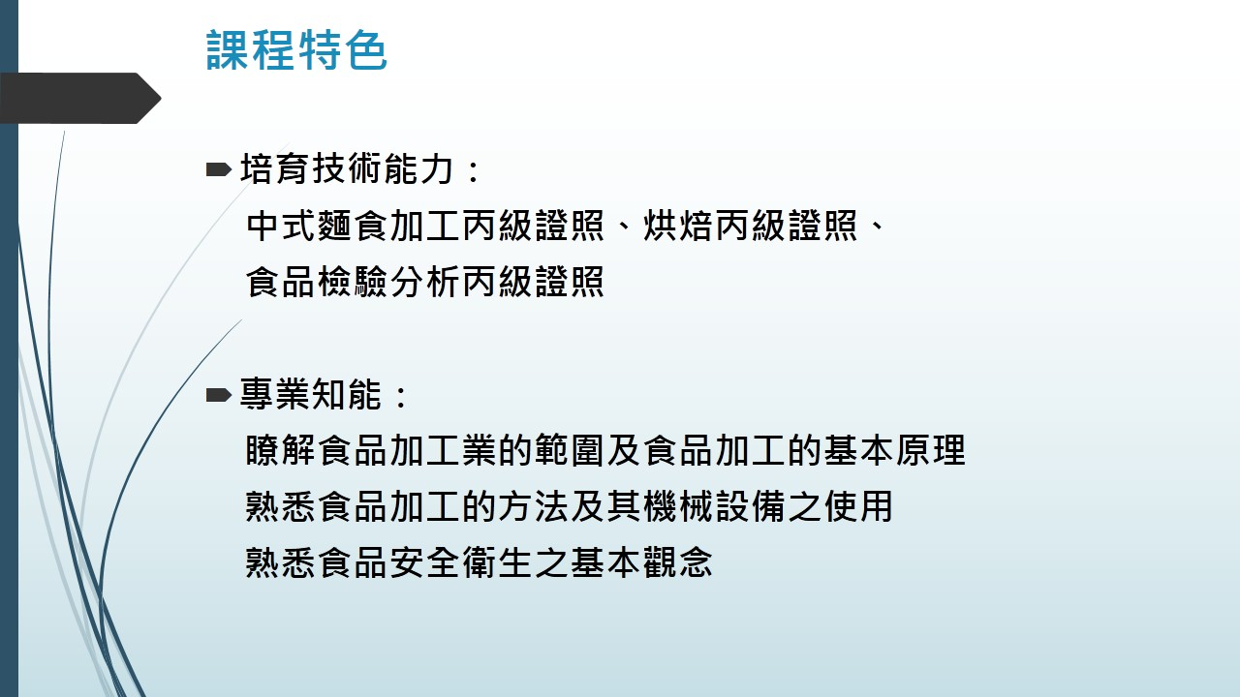
基隆海事-食品科(五)

Slide 16
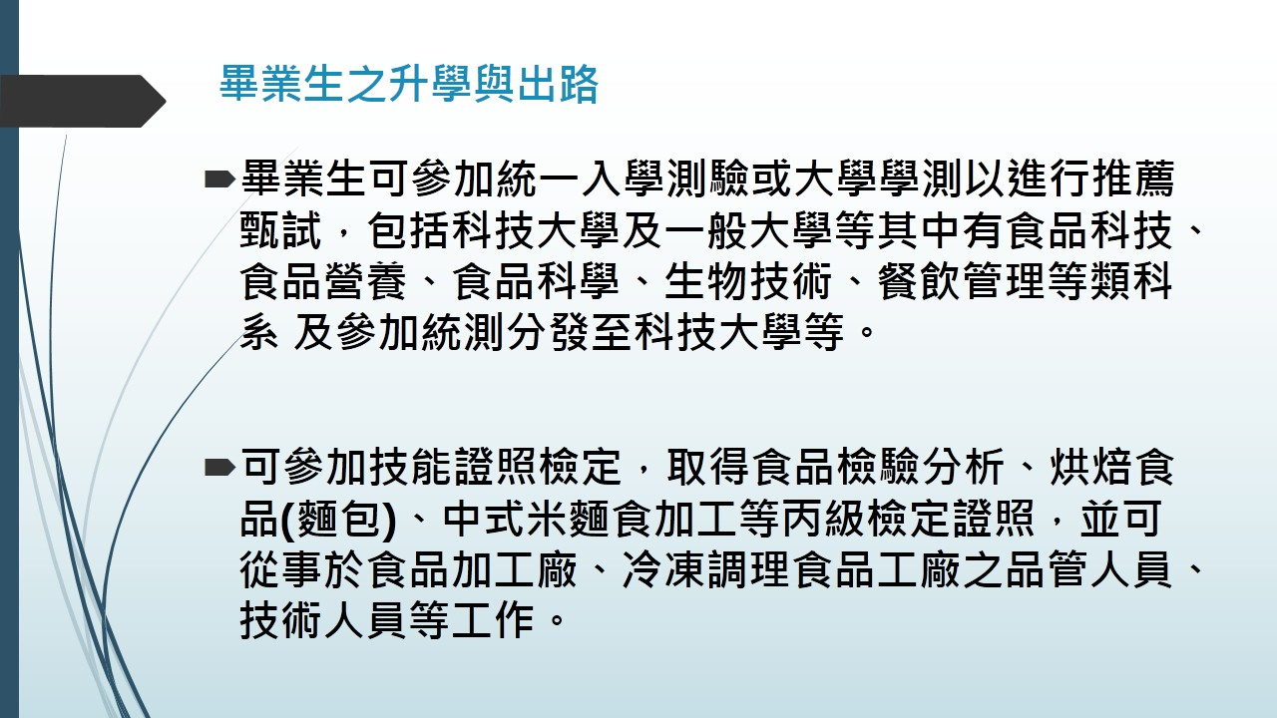
基隆海事-食品科(六)

Slide 17
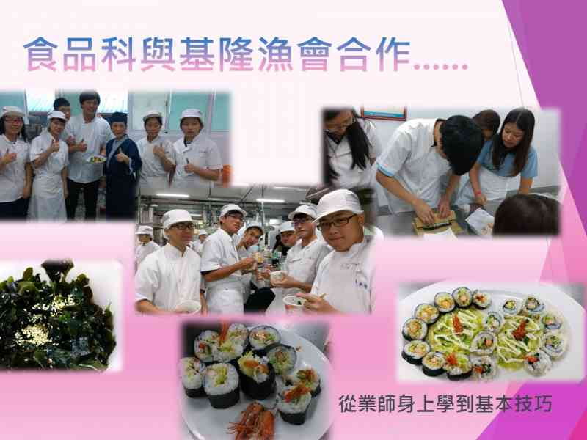
基隆海事-食品科(七)

Slide 18
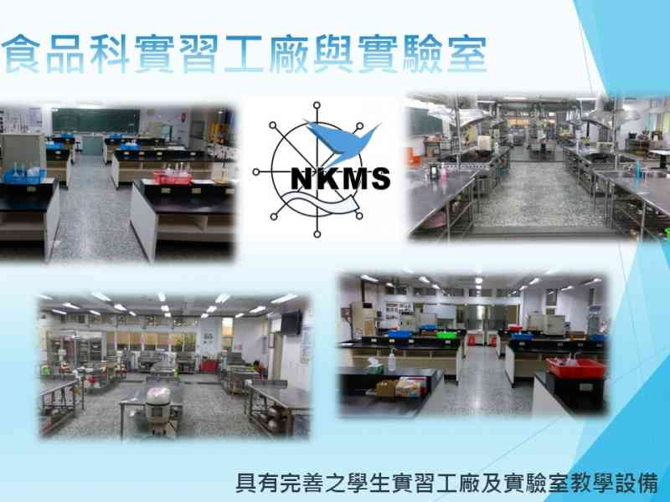
基隆海事-食品科(八)

Slide 19
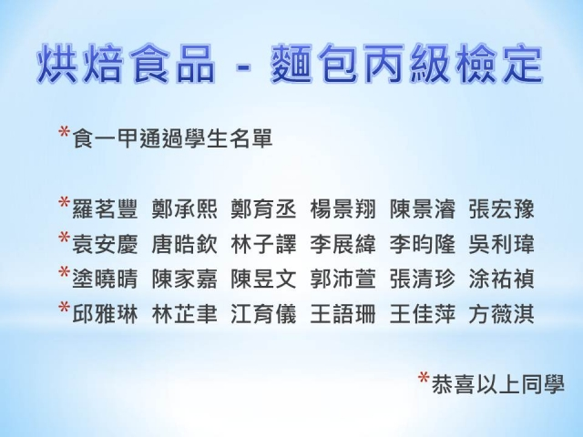
基隆海事-食品科(九)

Slide 20
基隆海事-烘焙食品科(一)
烘焙食品科簡介
本校於95學年度開辦實用技能學程烘焙食品科 ，目前有三班，課程內容以烘焙食品相關技能為主，培養學生製作麵包、蛋糕及西點的能力，使學生在畢業前取得烘焙麵包及西點蛋糕丙級，並輔導學生直接進入職場工作或繼續升學，將所學與實務結合。

Slide 21
基隆海事-烘焙食品科(二)
最優的教學環境
烘焙食品丙級檢定考場
烘焙乙級設備
最優的師資
本科教師皆具有乙級專業證照
聘請業師參與協同教學，將業界經驗傳承給學生
最優的學生表現
林聖庭、吳翔順參加經濟部工業局『2013幸福點心學生創意競賽』獲得優勝

Slide 22
基隆海事-烘焙食品科(三)
本科目標特色
1.鼓勵學生三年內至少拿到三張證照，例如中式麵食丙級、麵包丙級證照、蛋糕丙級證照及烘焙乙級證照。
2.每年舉辦三年級畢業成果展，增加學生肯定自己的機會並表現學習成效。

Slide 23
基隆海事-烘焙食品科(四)
3.學生實習課，大多和業界師傅(業師)協同教學，使教學更扎實更多元，加強與產業接軌、零距離。
4.辦理職場體驗與參訪，加強與企業界連結，提升對產業的認知。
5.積極鼓勵學生參加校外各種競賽(商業類科技藝競賽、各類創意競賽等)，培養創意獨立思考的能力。

Slide 24

基隆海事-烘焙食品科(五)

Slide 25
基隆海事-烘焙食品科(六)
課程資訊
活動剪影

Slide 26
基隆培德工家-烘焙科(一)
烘焙科注重專業知識，並以業界實務工作需要為核心，注重品格涵養，培育勤勞、積極及敬業之工作態度。讓學生畢業即能就業。
課程特色：
1.烘焙食品專業技能為課程主軸：涵蓋有麵包、
蛋糕、西式點心製作、藝術蛋糕裝飾、藝術麵包
製作、巧克力製作、拉糖藝術製作及開發地方特
色產品所應具備之專業知識；也學習到設計專業、
美學養成、食品經營與行銷等概念。

Slide 27
基隆培德工家-烘焙科(二)
2.「產學合作」為理念：建立「生產線」模式，融入業界
產品研發、提供庫房管理實際流程
學習概念
以實作產品實際販售之物流體驗，活化教學，期待讓孩子能有更多元的學習，達到「學用合一」；學習效率與效能強化，實習教學課程活化，激勵學生學習榮譽，激發學生學習興趣與創新發想能力；將『實習商店』的經營管理理論與實務結合，藉「體驗教學」交互應用、教學驗證，賦予學生「做中學、學中做」的概念與樂趣。

Slide 28
基隆培德工家-烘焙科(三)
3.與業界接軌：每學期定期辦理戶外教學，參觀相
關食品工廠，讓學生將學校課本所學知識實際應
用於實際產業之上。
4.備有完善專業實習教室，民國105年增設「麵包」
加工實驗工廠、「糕餅」加工實驗工廠各乙所。

Slide 29
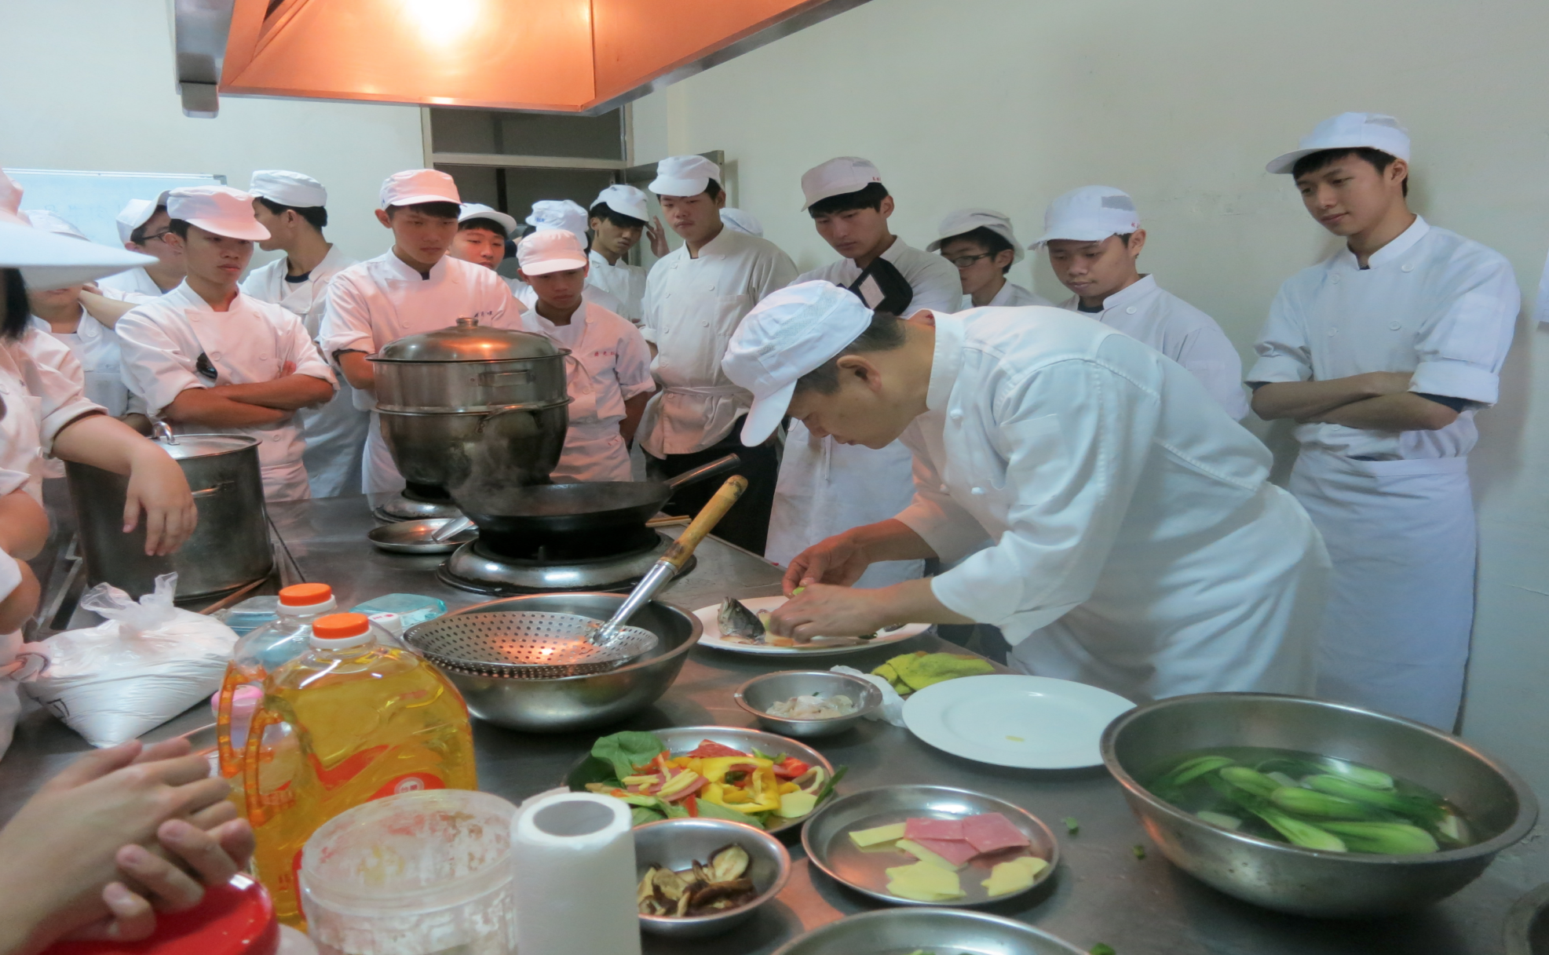
基隆培德工家-烘焙科(四)
亞都麗緻楊光宗主廚協同教學

Slide 30
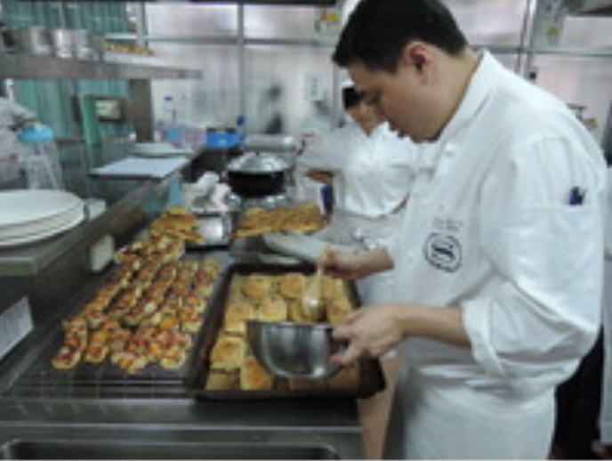
基隆培德工家-烘焙科(五)
喜來登黃博渝副主廚協同上課

Slide 31
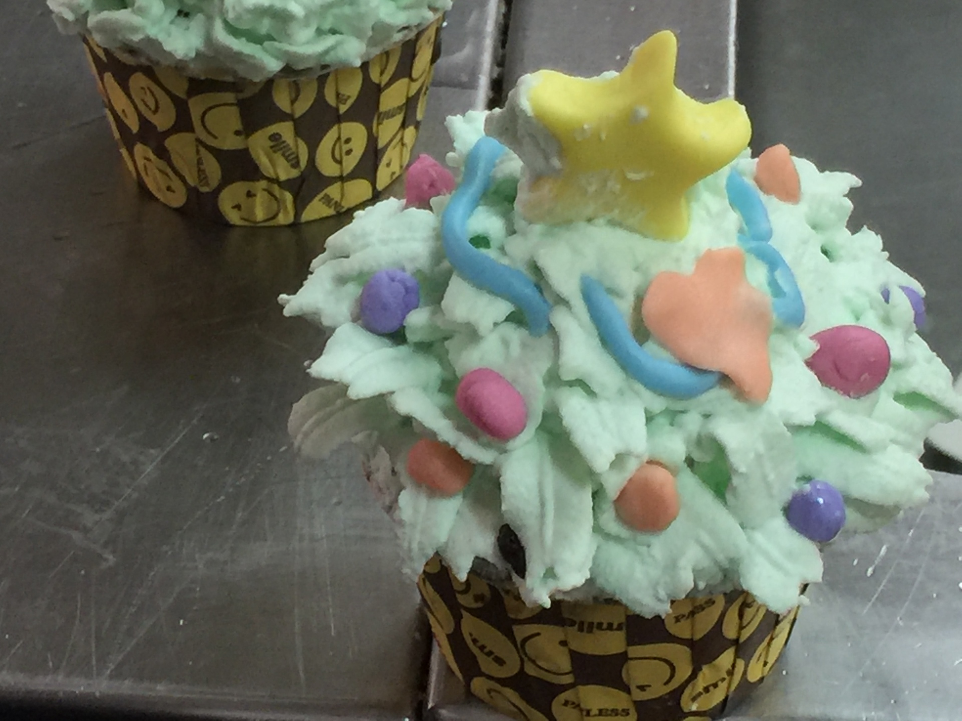
基隆培德工家-烘焙科(五)
學生作品

Slide 32
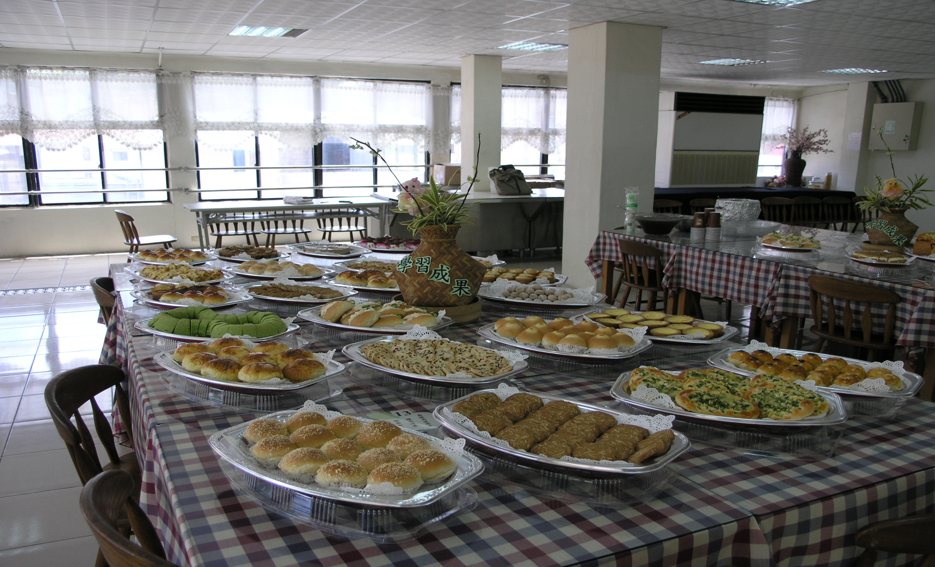
基隆培德工家-烘焙科(六)
烘焙科結訓

Slide 33
松山工農-食品加工科(一)
本科簡介
於民國四十三年九月增設高農部時，所成立「農產製造科」即為本科之前身，亦為本校職業類科之濫觴。
本科以培養食品製造加工、食品品質管制、食品檢驗分析及食品研究開發等基層人員，從事於食品相關產業，使農、畜、水產原料能充分有效利用、提高經濟價值，保障生產及促進消費，達成繁榮社會的目的。

Slide 34
松山工農-食品加工科(二)
教學設備：本科設有烘焙食品職類丙級術科檢定場地、食品加工實習工場、應用微生物實驗室、食品化學實驗室等計七間，設備完善，供學生實習用。設有食品實習工廠 3 間、食品化學實驗室及應用微生物實驗室各 1 間、視聽教室。
主要設備有麵糰攪拌機、電熱烤箱、發酵箱、罐頭捲封機、乾燥機、殺菌釜、顯微鏡、無菌操作箱、光電比色計、離心機等。

Slide 35
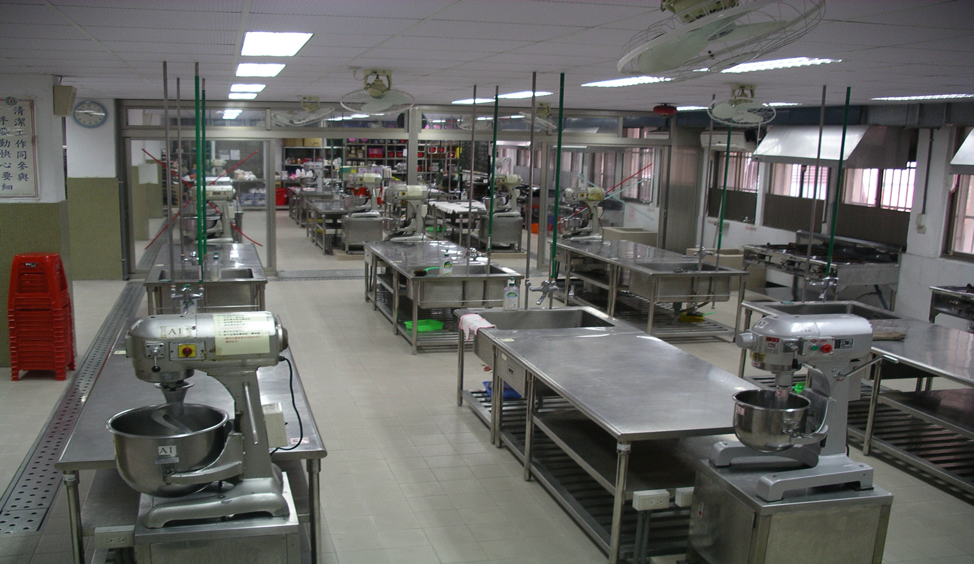
松山工農-食品加工科(三)
食品加工實習工廠

Slide 36
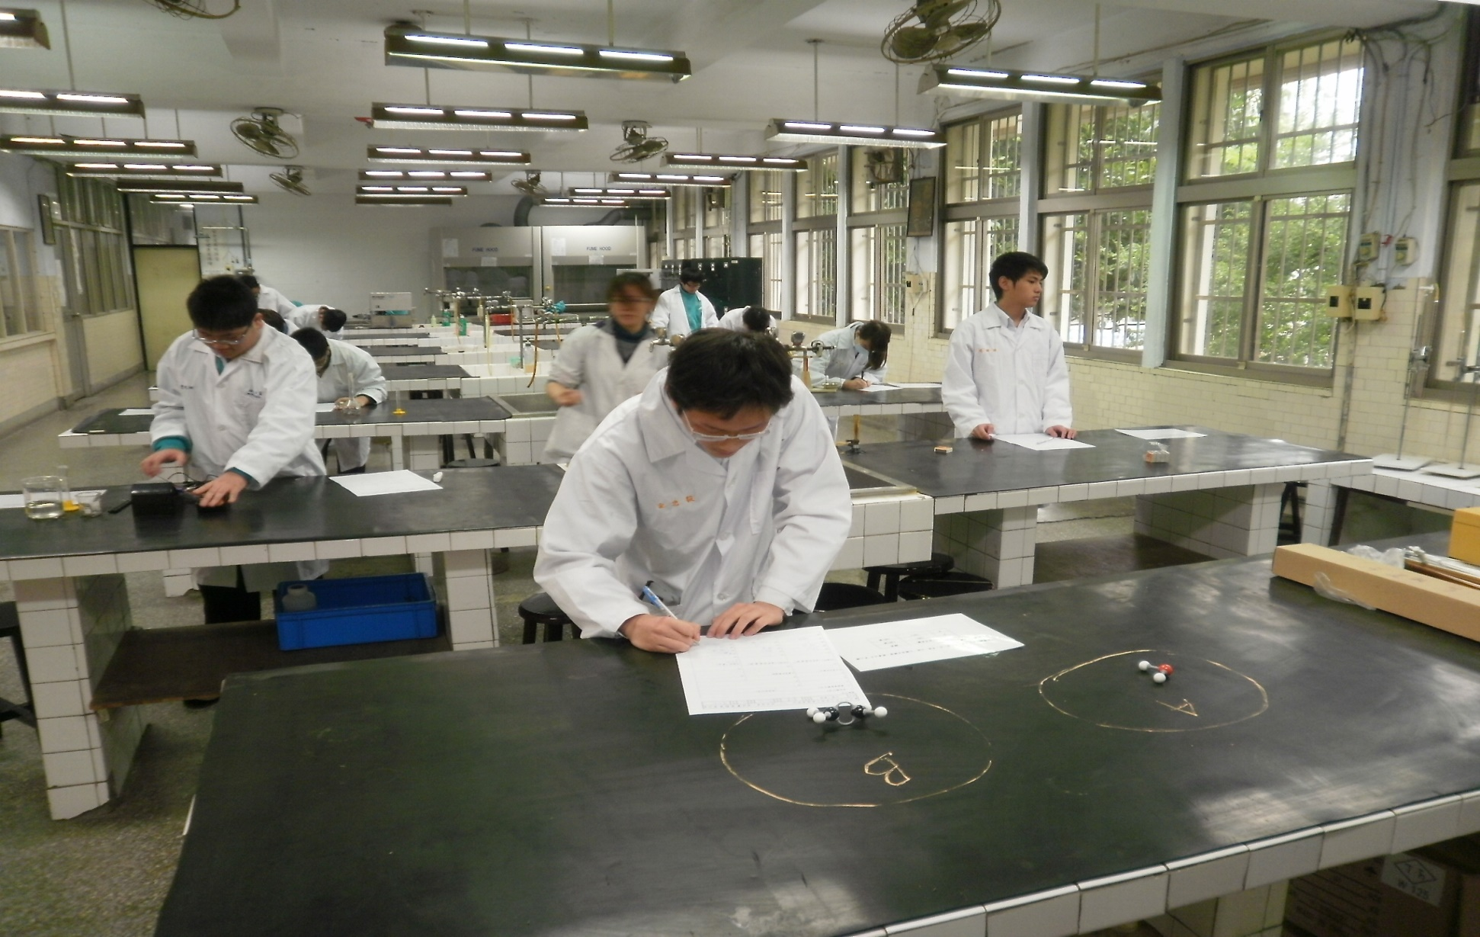
松山工農-食品加工科(四)
食品化學實驗室

Slide 37
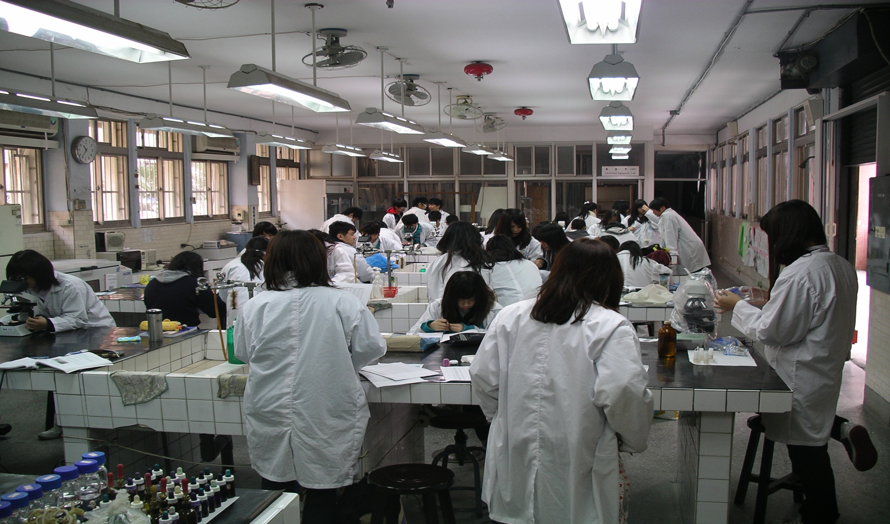
松山工農-食品加工科(五)
微生物實驗室

Slide 38
松山工農-食品加工科(六)
畢業進路
升學:升學比例高達 98.8% 其中公立學校錄取率達 70.4%
就業:本科畢業同學可直接於各食品工廠製造、品管等部門任職，或至烘焙商店工作 ，亦可自行創業 。畢業校友廣布於食品相關之產、官、學、研、訓各界表現優異者不勝枚舉。

Slide 39
松山工農-食品加工科(七)
進一步訊息
科發展計畫
課程總覽
學生想了解的
家長想了解的

Slide 40
蘇澳海事水產-水產食品科(一)
本科為本校成立後所設置的第三個科，原科名為水產製造科，後更名為水產食品科，目前正積極配合時代潮流與國家政策，歸併於食品群中之食品科中。
目前台灣之食品加工製造，尤其水產食品之加工在世界已成獨樹一幟之領先科技，更是目前政府發展兩兆雙星的主要產品化目標之一，高品質，具有特殊保健功能之水產食品資源，正是亟待開發的明日之星。

Slide 41
蘇澳海事水產-水產食品科(二)
教育目標
(1)培養食品加工特別是水產資源的利用及相關事業的基層技術人員。
(2)傳授食品科學及加工利用等智識與技能。
(3)培養學生健全的人格及良好的服務道德與敬業精神。

Slide 42
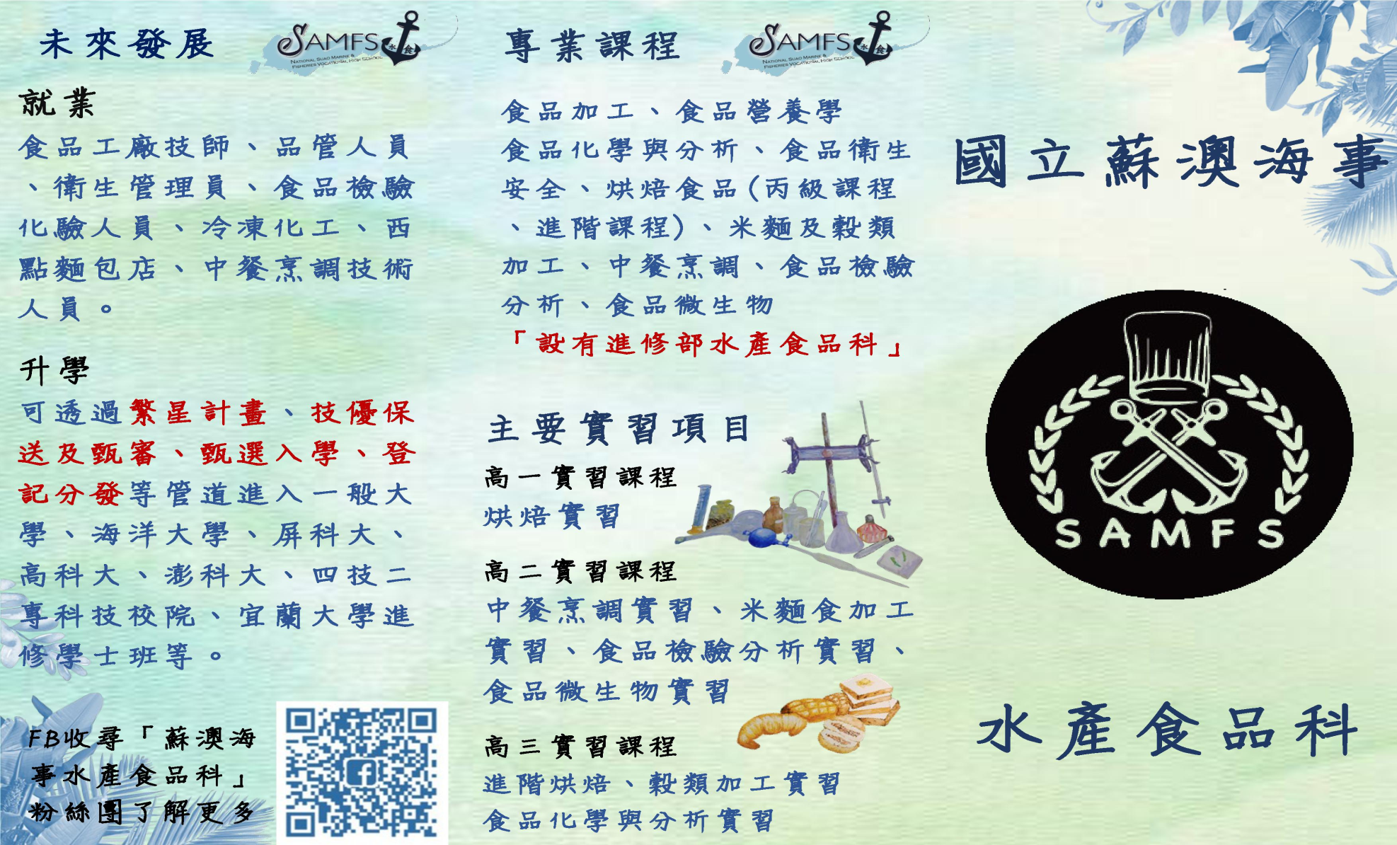
蘇澳海事水產-水產食品科(三)

Slide 43
蘇澳海事水產-水產食品科(四)
教學課程
升學進路

Slide 44
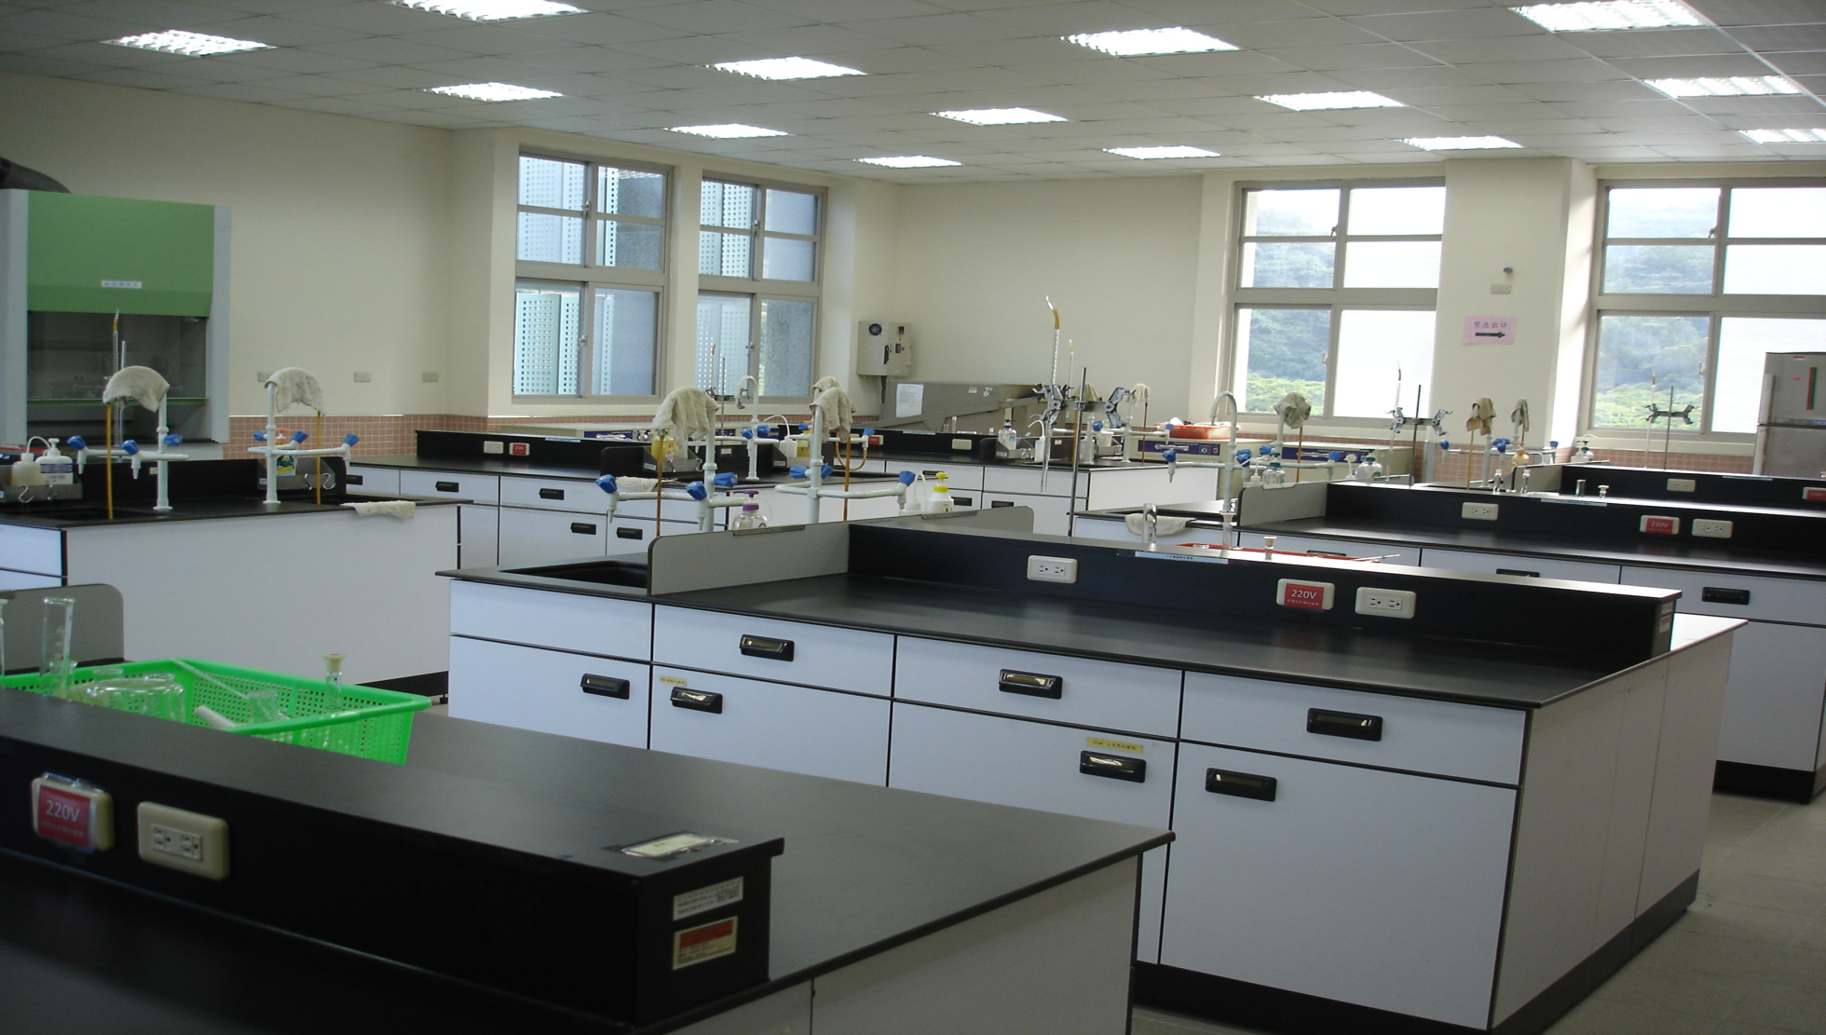
蘇澳海事水產-水產食品科(五)
化學分析實驗室

Slide 45
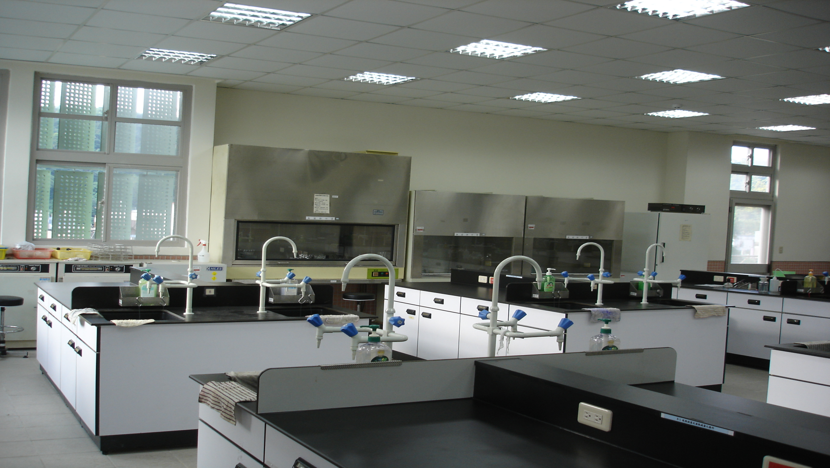
蘇澳海事水產-水產食品科(六)
微生物實驗室

Slide 46
職群/科別體驗學習
職業達人分享
基隆海事食品科(1~3節)
基隆培德工家-烘焙科(1~3節)
職業達人(崇右影視科計技大學)-陳永信
基隆天婦羅-朱良洲
基隆廟口一口吃天婦羅-楊謹華

Slide 47
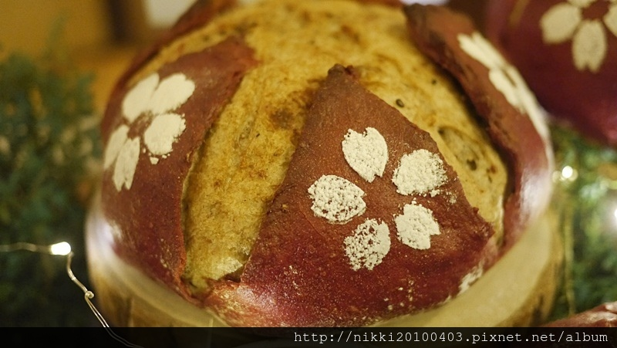
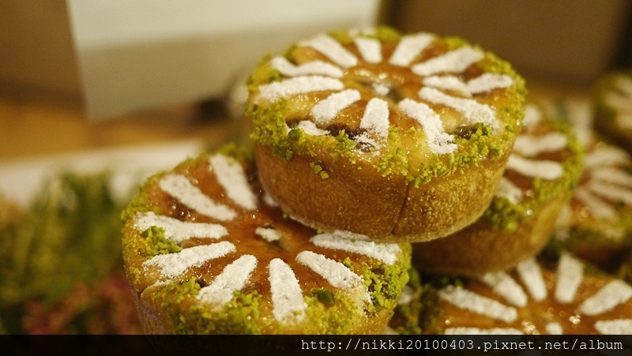
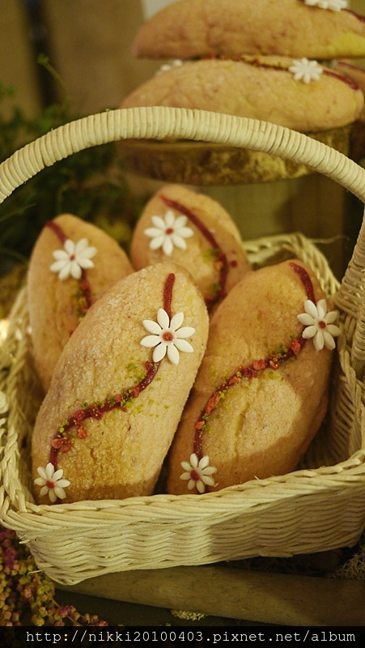
2015年世界麵包大賽總冠軍
陳永信師傅
2015年世界麵包大賽總冠軍的陳永信師傅
世界麵包大賽（MONDIAL DU PAIN）每兩年舉辦一次，是法國擁有國家最高榮譽工藝首獎的MOF麵包大師組成的法國麵包大師協會主辦

Slide 48
2015年世界麵包大賽總冠軍
陳永信師傅
競賽宗旨在於展現高品質與專業能力,呈現烘培麵包工藝的進步，是世界重要的麵包技藝競賽
在世界大賽中獲獎的是紅藜堅果麵包、玫瑰草莓布里歐、桂圓松子布里歐這三款作品
這三款麵包精緻的程度，讓人光看就覺得非常的賞心悅目， 現在終於有機會可以吃到了

Slide 49
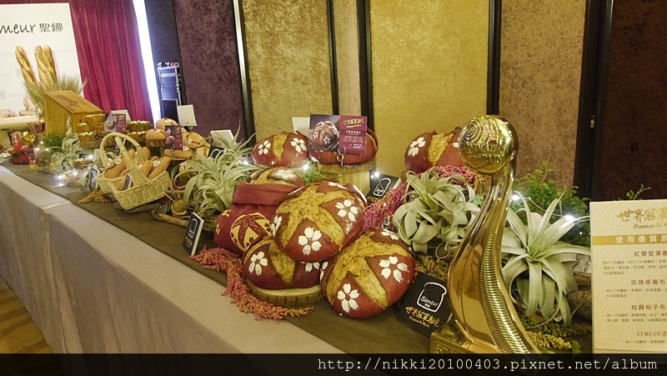

Slide 50
課程結束之後-多元評量思考
介紹完「食品群」實驗教育核心課程之後，需要規劃何種多元評量？
針對食品群實驗教育核心課程結束後需要進行評量？
需要的話，評量方式？
小論文、簡報分享、差異性分析、動手實做、圖形表徵、唱歌表達、舞蹈呈現、職業訪談

Slide 52








我

Slide 53
實驗教育理念
適性發展
升學生涯
成就孩子
多元進路

Slide 54
學校發展實驗教育背景分析
說好的未來
約定的承諾
沒有早知道
但早已做到
深化做中學
豐富動手做
從深耕學校
到領航學校
就讓今天成
為如果有一天

Slide 55
升學進路與傾向
技術高中五專
普通高中
學術傾向
中正
預校
單科
高中
特殊專
綜合高中
生涯未
職業傾向
定傾向
長傾向

